Slide 1
DART NO BACKEND
Como o Dart pode ser usado para criar uma aplicação backend, com o framework aqueduct

Slide 2

WHOAMI
Marco Pegoraro
20 Anos
Programador Java na IBM

Slide 3
O que é aqueduct?
Framework backend
desenvolvido na linguagem Dart
Criação fácil de aplicações REST API

Slide 4
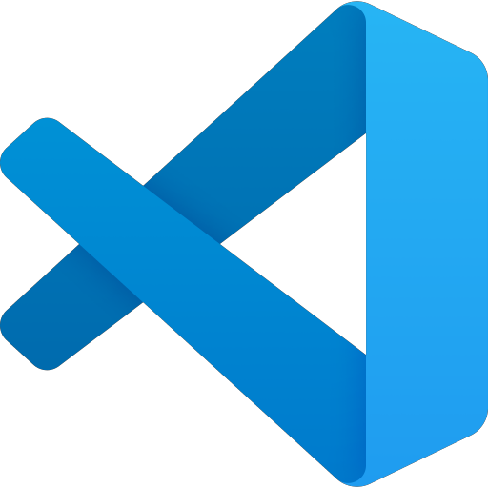
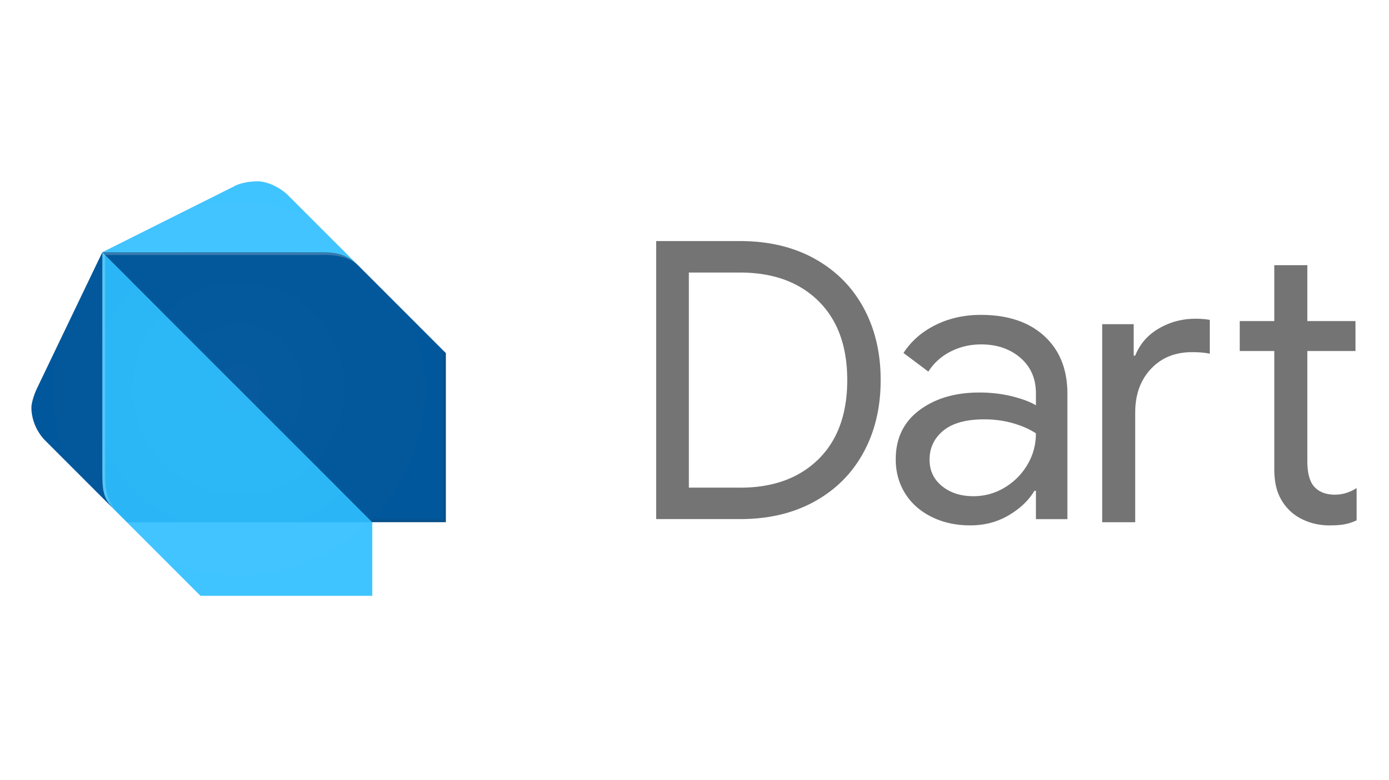
O que é preciso?

Slide 5
VANTAGENS DO AQUEDUCT
Multi-thread por padrão
Fácil configuração e manutenção
Documentação oficial excelente
ORM nativo de fácil utilização
Deploy fácil

Slide 6
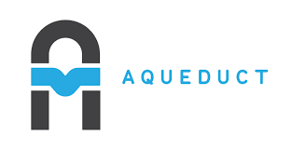
Hands on

Slide 7
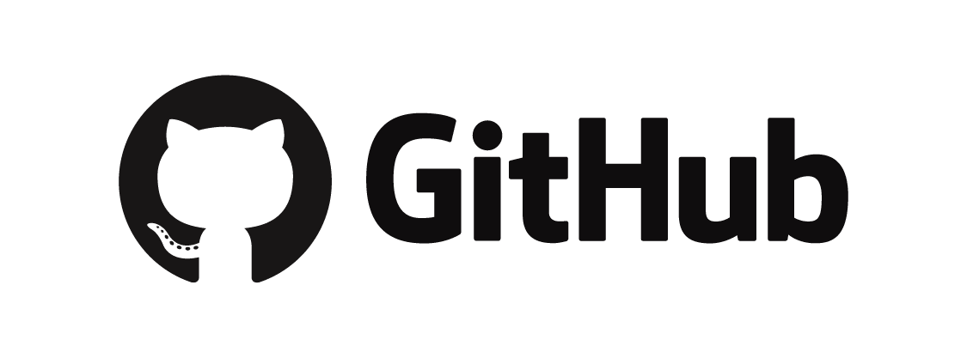

Muito obrigado :)
https://github.com/marcoagpegoraro
https://www.linkedin.com/in/marco-antonio-goncalves

